Slide 1
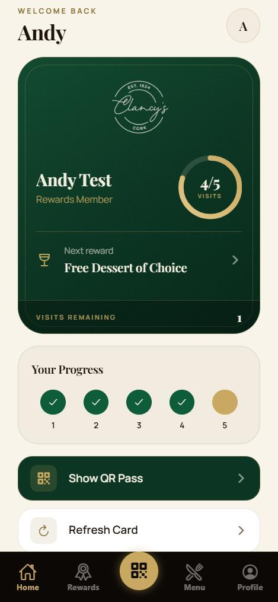

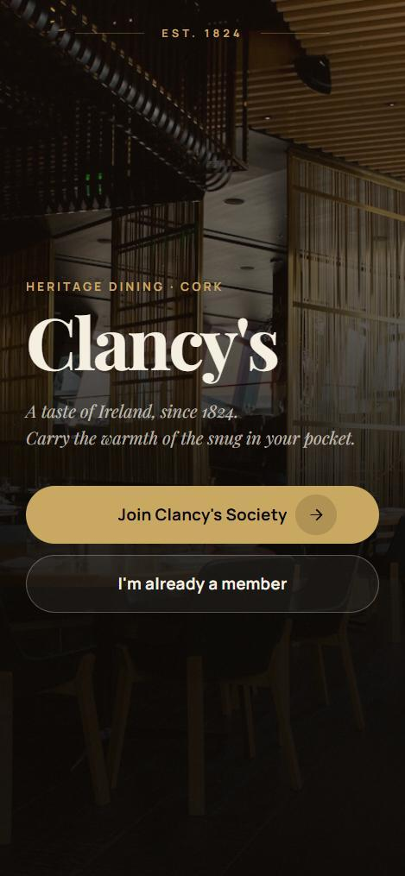
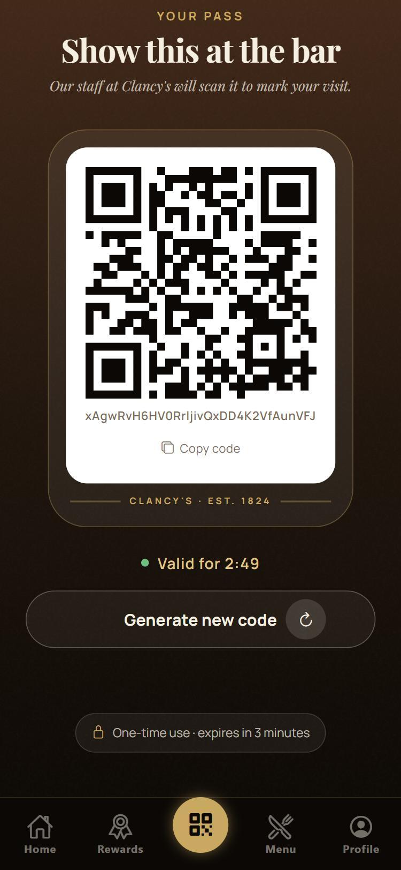
Clancy's Rewards
App móvil de fidelización de clientes para Clancy's Cork
Andy Aravena Auquilen · Ingeniería en Informática
Duoc UC San Bernardo · Capstone, Fase 1
Notes:
Hola, soy Andy Aravena y les voy a presentar la definición de mi proyecto de Capstone. Se llama Clancy's Rewards y es una aplicación móvil de fidelización de clientes para Clancy's, un pub y restaurante en Cork, Irlanda, donde trabajo actualmente.

Slide 2



El problema
Clancy's no tiene una herramienta digital para premiar a sus clientes frecuentes. La alternativa típica, la tarjeta de sellos de papel:
Se pierde
Se falsifica
No deja datos
El cliente la olvida y pierde su avance.
Un sello se copia y nadie controla quién lo puso.
El local no sabe quién vuelve ni qué premio funciona.
Por qué es relevante: la fidelización digital es una necesidad real en gastronomía y retail, e integra desarrollo móvil, backend, bases de datos, seguridad y protección de datos (RGPD).
Notes:
El problema es simple. Clancy's no tiene ninguna forma digital de premiar a los clientes que vuelven. Lo típico en el rubro es la tarjeta de sellos de papel, que se pierde, se puede falsificar y no deja ningún dato. Es un problema relevante para nuestra carrera porque resolverlo bien junta desarrollo móvil, servidor, base de datos, seguridad y la ley de protección de datos europea.

Slide 3
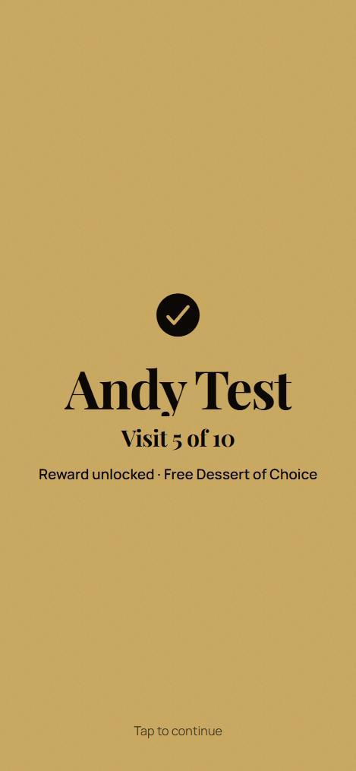
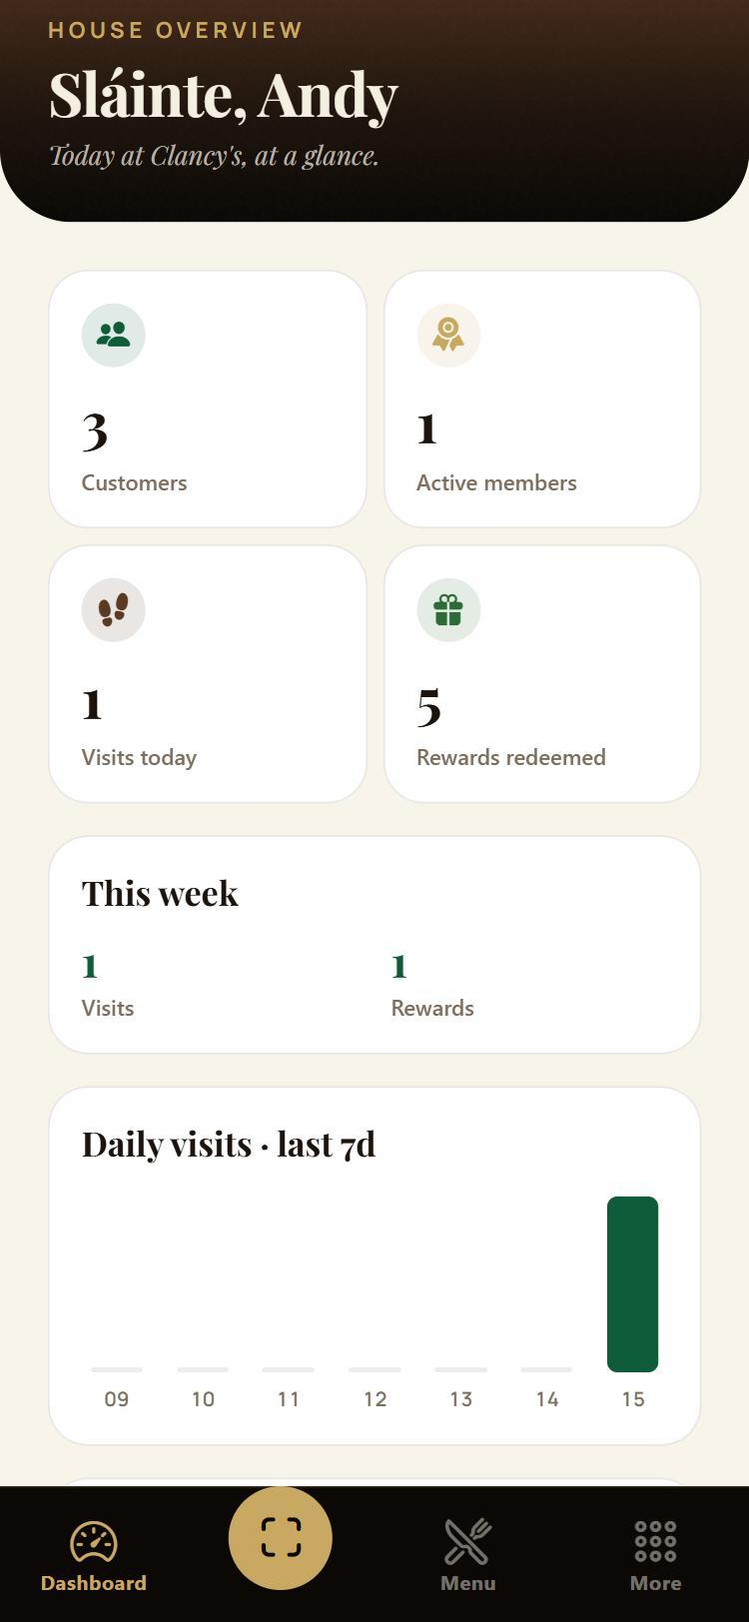
La solución: una app, tres roles
Cliente
Personal
Administrador
Acumula visitas mostrando un QR y canjea premios.
Escanea el QR para sumar la visita o entregar el premio.
Gestiona menú, premios y promociones, y ve indicadores.
Tecnologías
App
Servidor
Base de datos
React Native + Expo (TypeScript)
FastAPI (Python)
MongoDB
Notes:
La solución es una sola app con tres roles. El cliente acumula visitas mostrando un código QR que dura tres minutos y sirve una sola vez. El personal escanea ese código con la cámara del teléfono para sumar la visita o entregar un premio. Y el administrador gestiona el menú, los premios y las promociones. La app está hecha en React Native con Expo, el servidor en Python con FastAPI, y la base de datos es MongoDB.

Slide 4
Objetivos
Objetivo general: desarrollar y publicar una app de fidelización para Clancy's Cork que registre visitas y canjes con códigos QR validados por el personal.
1
Analizar el proceso del local y definir requerimientos
2
Diseñar la arquitectura y el modelo de datos
3
Construir lo pendiente en sprints con Scrum
4
Corregir vulnerabilidades y cumplir el RGPD
5
Certificar el sistema con pruebas
6
Desplegar en la nube y publicar en Google Play
Notes:
El objetivo general es desarrollar y publicar la app de fidelización para Clancy's, que registre visitas y canjes con códigos QR validados por el personal. Los objetivos específicos son seis: analizar el proceso del local, diseñar la arquitectura y la base de datos, construir lo que falta con Scrum, corregir la seguridad y cumplir la ley de datos europea, certificar el sistema con pruebas, y publicarlo en Google Play.

Slide 5
Metodología: Scrum en sprints de 2 semanas
Sprint 0
Sprint 1
Sprint 2
Sprint 3
Cierre
19 – 23 oct
26 oct – 6 nov
9 – 20 nov
23 nov – 4 dic
7 – 18 dic
Configuración
Seguridad
En la nube
Privacidad
Producción
5 días · 4 tareas
10 días · 7 tareas
10 días · 5 tareas
10 días · 5 tareas
10 días · 4 tareas
Base
13 pts
13 pts
13 pts
Entrega
9
45
2
39
25
semanas
días hábiles
meses (oct – dic)
puntos en total
tareas
Cada sprint: planificación, desarrollo, revisión con demo y retrospectiva.
Notes:
Voy a trabajar con Scrum, en sprints de dos semanas. En total son nueve semanas, unos 45 días hábiles entre octubre y diciembre, con 39 puntos de historia repartidos en 25 tareas. Cada sprint tiene planificación, desarrollo, una revisión con demo y una retrospectiva. El Sprint 0 es para ordenar el proyecto: repositorio, tablero y sacar las claves del código. Después viene seguridad, después llevar la app a la nube, después privacidad y pruebas, y la semana del 7 de diciembre es el cierre. Todas las tareas están en la Carta Gantt y en GitHub, organizadas por sprint.

Slide 6
Plan de trabajo e hitos
Ago
Sep
Oct
Nov
Dic
Hitos clave
Prototipo (realizado)
23 oct
Definición + Sprint 0
Entrega de la Fase 1
Sprint 1: seguridad
20 nov
Sprint 2: nube
Informe de avance
Sprint 3: privacidad
11 dic
App publicada en Google Play
Prueba cerrada
Cierre y presentación
14 – 18 dic
Presentación final
Notes:
Esta es la Carta Gantt resumida, con las fechas reales del semestre. La barra gris es el prototipo que ya desarrollé entre agosto y octubre. Después vienen la definición, los tres sprints y el cierre. La barra dorada es la prueba cerrada de Google Play, que exige catorce días con doce personas antes de publicar, por eso la app se sube al final del Sprint 2. A la derecha están las evidencias: las de avance hasta el 20 de noviembre y las finales hasta el 11 de diciembre. La Gantt detallada va en un documento aparte.

Slide 7


Factibilidad
Lo que facilita
Lo que dificulta y cómo lo resuelvo
Costo total
35–55
El prototipo ya funciona: 12 funciones terminadas
Trabajo en el local: acceso al personal para probar
Herramientas gratuitas o de bajo costo
Vulnerabilidades: ya identificadas, Sprint 1
Prueba de 14 días de Google Play: subir temprano
Diferencia horaria: reuniones online
USD para publicar
Google Play 25 USD y un dominio. Servidor y base de datos en plan gratuito.
Notes:
El proyecto es factible. Lo que lo facilita es que el prototipo ya funciona, con doce funciones terminadas, que trabajo en el local y puedo probar con el personal, y que las herramientas son gratis o muy baratas. Lo que lo dificulta lo tengo identificado: las vulnerabilidades se corrigen en el primer sprint, la prueba de Google Play la cubro subiendo la app temprano, y la diferencia horaria la manejo con reuniones online. Publicar cuesta entre 35 y 55 dólares en total.

Slide 8

Gracias
Próximo paso: Sprint 0, semana del 19 de octubre. ¿Preguntas?
Notes:
Para cerrar, el próximo paso es el Sprint 0, la semana del 19 de octubre. Muchas gracias, quedo atento a sus preguntas. Y si tienen un minuto, les puedo mostrar cómo va la app funcionando.

